Slide 1

Angular 2
Od zera do front-end developera ;)

Slide 2
Obiektowy model dokumentu
(z ang. Document Object Model) jest niezależnym od platformy i języka interfejsem, który umożliwia programom i skryptom dynamiczny dostęp do zawartości, struktury i stylu dokumentu. Czasami nazywany dynamicznym HTML (z ang. dynamic HTML).

Slide 3
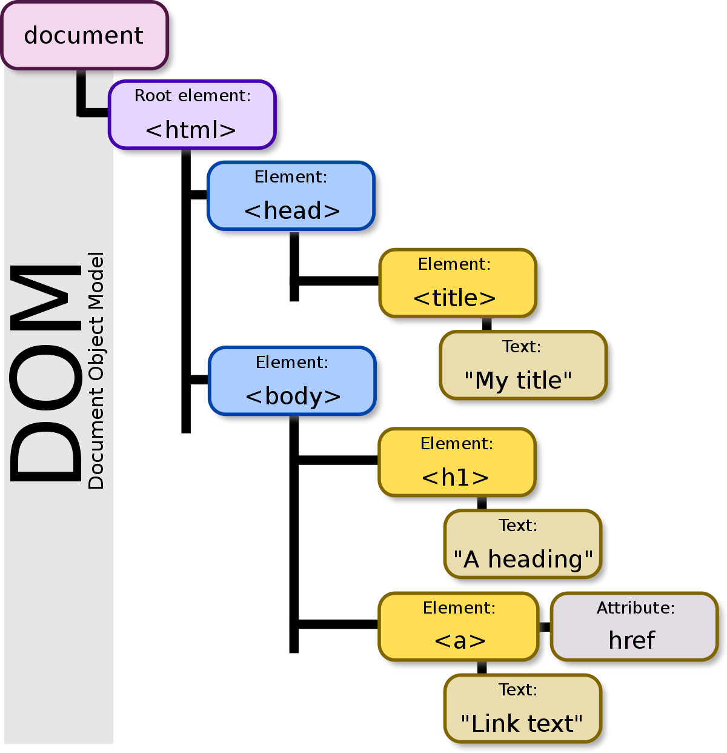
Obiektowy model danych

Slide 4
Property binding
<img [src]=‘hero.imageUrl’ >
<img src={{hero.imageUrl}} >
<img src=’http://openclipart.org/{{hero.imageUrl}}’ >
Właściwość
Szablon wyrażenia

Slide 5
Input binding
Szablon
Klasa
<h1>{{pageTitle}}</h1>
<img [src]=’hero.imageUrl’/>
export class HeroesListComponent{
pageTitle:string=’Lista herosów’;
hero:any={…};
}
Cel bindingu []
Źródło bindingu ’’
Notes:
Input i Output binding

Slide 6
Event binding
Szablon
Klasa
<button (click)=’toggleLogo()’/>
export class HeroesListComponent{
toggleLogo():void{};
}
Wybrany event ()
Szablon wyrażenia
Notes:
Input i Output binding

Slide 7
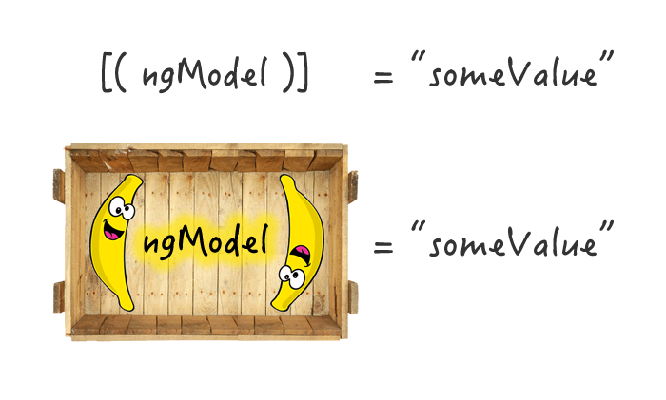
Two-way binding
Szablon
Wyświetlenie
Klasa
Zmiana wartości
<input [(ngModel)]=’listFilter’>
export class ListComponent{
listFilter:string=’iron’;
}

Slide 8
Pipe
Transformuje związaną właściwość przed wyświetleniem.

Slide 9
Pipes
Built-in pipes
date
number, decimal, percent, currency
json, slice
etc.
Custom pipes

Slide 10
Pipes-przykłady
{{pageTitle | lowercase}}
<img [src]=‘hero.Name | uppercase’ >
{{hero.Price | currency | lowercase}}
{{hero.Price | currency :"USD":"symbol":"1.2-2":"en-US"}}
“numberOfInteger:minimumFractions-maxFractions”
Notes:
Currency pipe

Slide 11
Custom pipe
import { Pipe, PipeTransform } from '@angular/core’;
@Pipe({name: 'exponentialStrength’})
export class ExponentialStrengthPipe
implements PipeTransform
{
transform(value: number, exponent: string): number
{
return …;
}
}
Notes:
Custom pipe

Slide 12
Silne typowanie
Każde wyrażenie ma ustalony typ i nie można go używać w kontekście przeznaczonym dla innych typów.

Slide 13
Silne typowanie
export class HeroesListComponent{
pageTitle:string = "Lista herosów";
…
heroes:any[]=[…];
toggleLogo():void{…}
}

Slide 14
Interfejs
Specyfikacja definiująca zestaw właściwości i metod, które obiekt musi zaimplementować.
Klasa implementuje interfejs.
Możemy wtedy użyć interfejsu jako typu danych.

Slide 15
Interfejs przykład
export interface Hero{
id:number;
name:string;
team:string;
…
changeName(name:string):string;
}

Slide 16
Użycie interfejsu
import {Hero} from ’./hero.model’;
export class HeroesListComponent{
…
heroes:Hero[]=[…];
}
Notes:
Interfejs

Slide 17
Enkapsulacja stylów
styles
stylesUrls
@Component({
selector: 'hero-app’,
template: ` <h1>Tour of Heroes
</h1>
<hero-app-main [hero]=hero>
</hero-app-main>
`,
styles: ['h1 { font-weight: normal; }’]
})
@Component({
selector: 'hero-details',
template: `<h2>{{hero.name}}</h2>
<hero-tea [hero]=hero></hero-team>`,
styleUrls: ['app/hero-details.component.css']
})
Notes:
Klasa scss

Slide 18
Cykl życia komponentu
Utworzenie (Create)
Renderowanie (Render)
Utworzenie i renderowanie dzieci (Create and render children)
Przetworzenie zmian (Process changes)
Zniszczenie (Destroy)

Slide 19
Lifecycle hooks
onInit
onChanges
onDestroy
Notes:
inicjalizacja obiektu, pobranie danych
wykonaj akcję po zmianie na input property
usnięcie danych z pamięci

Slide 20
Użycie uchwytu
import {Component, OnInit} from ’@angular/core’
export class HeroesListComponent implements OnInit
{
constructor() { }
ngOnInit() {
console.log(`OnInit`);
}
}
Notes:
OnInit, filtering

Slide 21
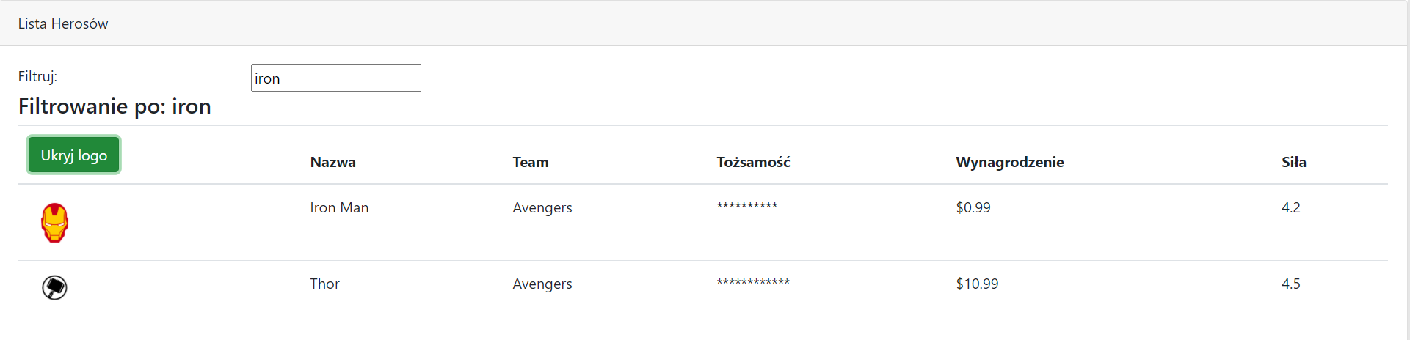

Używanie komponentów
Custom directive
Routing target
<app-fist></app-fist>

Slide 22
Zagnieżdżanie komponentów
Komponent
Template
Komponent
Template
<app-fist> </app-fist>
Klasa
Klasa

Slide 23
Zagnieżdżanie komponentów
Komponent
Template
Komponent
Input
Template
<app-fist> </app-fist>
Output
Klasa
Klasa

Slide 24
Wywoływanie zdarzenia
hero-list.component.ts
fist.component.ts
@Component({
selector:'app-heroes',
templateUrl:’./hero-list.component.html',
styleUrls:[‚./hero-list.component.scss']
})
export class HeroListComponent{
onNotify(message:string):void{}
}
@Component({
selector:'app-fist',
templateUrl:’./fist.component.html',
styleUrls:[‚./fist.component.scss']
})
export class FistComponent {
@Output() notify: EventEmitter<string> = new EventEmitter<string>();
onClick(){
this.notify.emit(’kliknięte!’);
}
}
hero-list.component.html
fist.component.html
<td>
<app-fist [rating]= ’hero.strength’
(notify)=’onNotify($event)’></app-fist>
</td>
<div (click)=’onClick()’>
... Fists...
</div>
Notes:
Zagnieżdzony komponent

Slide 25
Service
Używamy gdy funkcjonalość :
jest niezależna od komponentu
chcemy współdzielić dane lub logikę
zamknąć na akcje z zewnątrz

Slide 26
Jak to działa?
Injector
log
math
Dependency injection
Service
Komponent
export class myService{}
Constructor(private _myService:myService){}
Let svc = new myService();
svc

Slide 27
Dependency injection
Wzorzec projektowy, w którym klasa otrzymuje instancje obiektów, które potrzebuje (dependencies) z zewnętrznego źródła, zamiast inicjalizować je samej.

Slide 28
Budowanie serwisu
Napisanie klasy serwisu
Dodanie dekoratora @Injectable()
Zaimportowanie potrzebnych bibliotek
1
2
3

Slide 29
Budowanie serwisu
import { Injectable } from ’@angular/core’
@Injectable({providedIn: 'root'})
export class MyService{
getHeroes() : Hero[] {
}
}

Slide 30
Rejestrowanie serwisu
Rejestrowany w komponencie:
Wstrzykiwany do komponentu i jego dzieci
Rejestrowany w module Angulara:
Dostępny w całej aplikacji

Slide 31
Rejestrowanie providera
...
import { HeroService } from ’./hero-list/hero.service.ts’;
@Component({
selector: 'app-root',
template: `
<div>
<app-hero-list></app-hero-list>
<div/>`,
styleUrls: ['./app.component.css’],
providers: [HeroService]
})
export class AppComponent {
}

Slide 32
Wstrzykiwanie zależności
import {HeroService} from ’./hero-list/hero.service.ts’
export class HeroListComponent{
private _heroService:HeroService;
constructor(heroService:HeroService){
_heroService = heroService;
}
}

Slide 33
Wstrzykiwanie zależności
import {HeroService} from ’./hero-list/hero.service.ts’
export class HeroListComponent{
constructor(private heroService:HeroService){
}
}

Slide 34
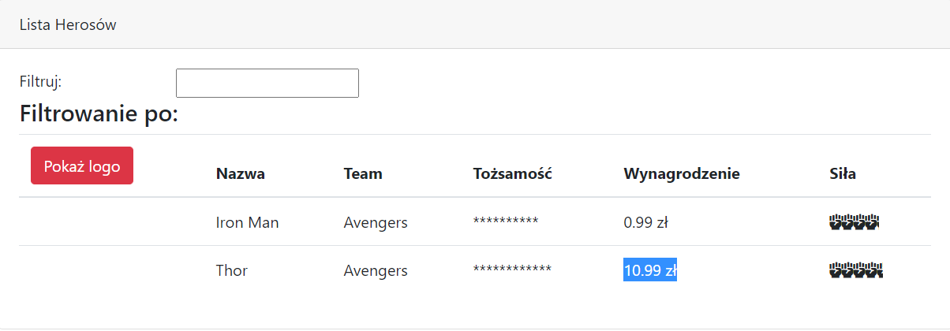
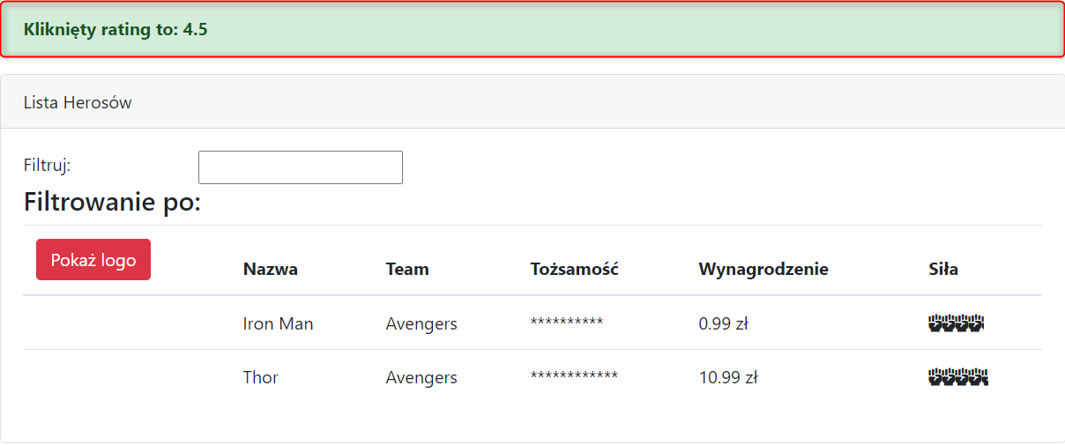
Zadanie domowe
Stwórz pipe, który zamieni grupę na obrazek
Wyłączyć alert po 3 sekundach

Slide 35

Zagadnienia dodatkowe
Events
Built-in Pipes
Component styles
View encapsulation
Lifecycle hooks
Font awesome
Dependecy Injection

Slide 36

W następnym odcinku:
Http requests
Observables
Routing
Guards
Injectors

